Slide 1
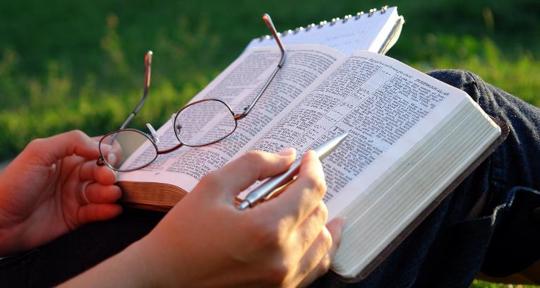
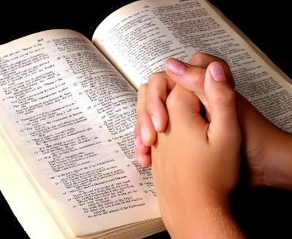

बाइबल कसरी अध्ययन गर्ने
मे २, २०२६ का लागि पाठ ५

Slide 2

मेरो मुखबाट निस्कने मेरो वचन पनि त्यस्तै हुनेछ;
त्यो मसँग रित्तो फर्किने छैन,तर मैले चाहेको कुरा पूरा गर्नेछ,र जुन कामका लागि मैले पठाएको छु त्यसमा सफल हुनेछ।”
(यशैया ५५:११)

Slide 3

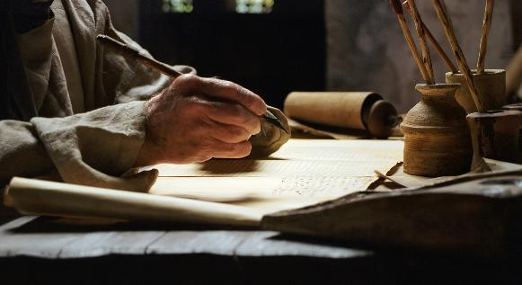

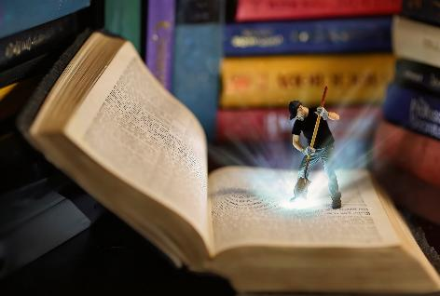
““पवित्र मानिसहरूले पवित्र आत्माद्वारा प्रेरित भई परमेश्वरबाट बोले” (२ पत्रुस १:२१), र आफ्नो सन्देश बाइबलका पानाहरूमा लेखे।
यसमा हामी जीवन, आशा, प्रोत्साहन, सान्त्वना दिने बहुमूल्य रत्नहरू पाउँछौँ।केही पहिलो नजरमै देखिन्छन्, अरूलाई ध्यानपूर्वक खोज्नुपर्छ।
परमेश्वरले बाइबलमा हाम्रो लागि तयार गर्नुभएको यी रत्नहरू कसरी निकाल्ने? र यसको अध्ययनबाट हामीले के लाभ पाउँछौँ?
बाइबल कसरी अध्ययन गर्ने
समय
स्थान
विधि वा तरिका
बाइबल अध्ययनका लाभहरू:
बाँड्नेको लाभ
“खाने” को लाभ

Slide 4

बाइबल कसरी अध्ययन गर्ने

Slide 5
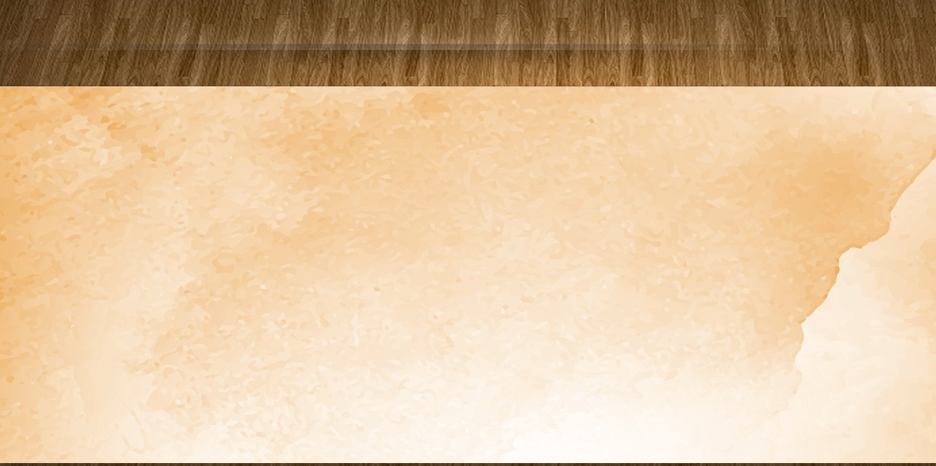
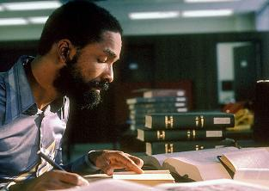
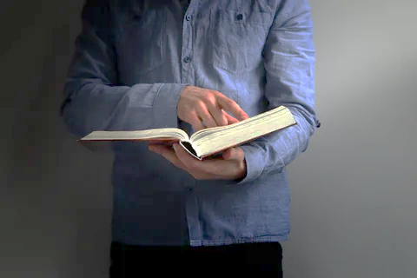

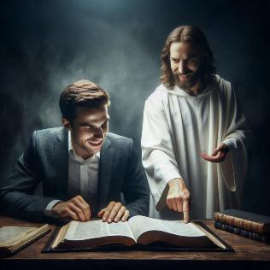
समय
“तिमीहरूले मलाई सम्पूर्ण हृदयले खोज्यौ भने मलाई भेट्नेछौ।” (यर्मिया २९:१३)
बाइबल अध्ययन गर्ने उत्तम समय कुन हो?
हामीले दुई कुरा ध्यान दिनुपर्छ:
समयको मात्रा र गुणस्तर।
एक घण्टा समय छुट्याउनु पाँच मिनेटभन्दा बढी लाभदायक हुन्छ।
एक घण्टा समय छुट्याउनु पाँच मिनेटभन्दा बढी लाभदायक हुन्छ।
तर अध्ययन केवल सतही पढाइ, झारा तार्ने, धर्मात्मा भएँ भन्‍ने जस्ता मिजासमा सीमित हुनुहुँदैन। हाम्रो बाइबल अध्ययनको लक्ष्य के हो सो हामीले ठम्याउनुपर्छ। म किन बाइबल पढ्दैछु, के केवल ज्ञानको निम्ति मात्र पढ्दैछु त? के परमेश्‍वरको बारेमा गहिरिएर आत्मज्ञान पाउन बाइबल पढ्छु त?
जब परमेश्‍वरसँग समय बिताएर बाइबल अध्ययन गर्छौँ तब हामीले बाइबलमा भएका धेरै ज्ञानहरूको उपलब्ध गर्न सक्छौं (यर्मिया २९:१३)। अनि उहाँसँग रहन पाउँदा आनन्द हुन्छ (भजन ३७:४)। जब हामी बाइबलका पानाहरू पल्टाउँछौं तब तिनीहरूमा हाम्रो निम्ति परमेश्‍वरको के विशेष सन्देश छ भनेर हेर्न खुलदुली भइरहन्छ।

Slide 6

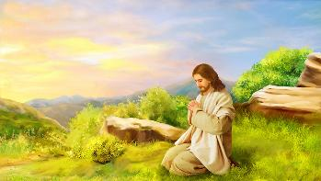


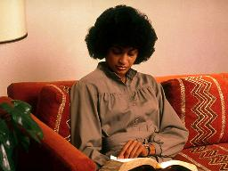
स्थान
“बिहान सबेरै, अँध्यारो हुँदा नै, येशू उठ्नुभयो, घरबाट निस्कनुभयो, र एकान्त स्थानमा गएर प्रार्थना गर्नुभयो।” (मर्कूस १:३५)
येशूले परमेश्वरसँग विशेष समय बिताउन चाहनुहुन्थ्यो तब उहाँ बिहान सबेरै उठ्नुहुन्थ्यो र सुनसान ठाउँमा जानुहुन्थ्यो (मर्कूस १:३५)। बाइबल अध्ययन गर्न र प्रार्थना गर्न हामीले पनि यही तरिका अपनाउन सक्छौं।
हल्ला र व्यस्त समयमा बाइबल अध्ययन गर्न र त्यसमा ध्यान दिन कठिन हुन्छ। अलग, सुनसान र आफूलाई सजिलो हुने गरेर बस्दा प्रार्थना र बाइबल अध्ययन गर्न सजिलो हुन्छ।
दिनको सुरुवात वा अन्त्यको शान्त समय उपयुक्त हुन्छ। त्यसबेला हाम्रा विचारहरू वा हाम्रो ध्यान परमेश्वरमा लगाउन सजिलो हुन्छ।
एक पटक सही समय र स्थान भेटेपछि, यसलाई नियमित बनाऔँ। कतिपय समयमा विशेष परिस्थितिको कारण त्यो समय चुकाउनु पर्ने हुन्छ। तर बाइबल अध्ययन नगरि धेरै समय जान नदिऔं।

Slide 7


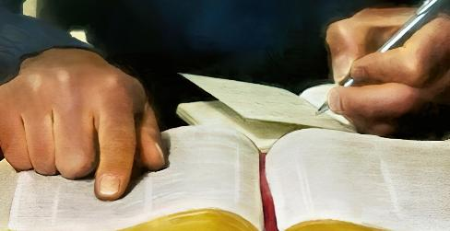
बिधि वा तरिकाहरू(१)
“मेरो वचन रित्तो वा बेकारमा फर्किने छैन…” (यशैया ५५:११)
गहिरिएर बाइबल अध्ययन गर्दा हमीमा देहायका चार चरणहरू हुन्छन्
प्रार्थना
पढ्ने र बुझ्ने केही तरिका वा सुझावहरू
बाँड्नुहोस्
पवित्र आत्मालाई मार्गदर्शक बनाउन आग्रह गर्नुपर्छ
बाइबलबाट एउटा पद वा अंश छान्नुहोस्
उहाँले तपाईंको मन र हृदय छुनुहुनेछ ताकि तपाईँले पढेको बुझ्न सक्नुहुनेछ
तपाईंको दिमागमा कोर्न सहायता गर्न त्यसलाई लेख्नुहोस्
मुख्य विचारहरू रेखाङ्कन गर्नुहोस्
त्यसबाट तपाईँले पाउने विचारहरू लेख्नुहोस्
तपाईँले सिकेका कुरालाई कसलाई सुनाउन सकिन्छ सोच्नुहोस्
प्रार्थना
सिकेको कुरा लागू गर्न परमेश्वरसँग सहयोग माग्नुहोस्

Slide 8

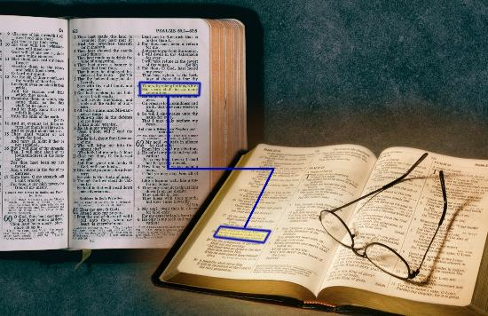
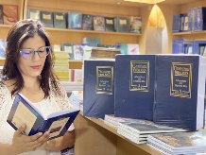
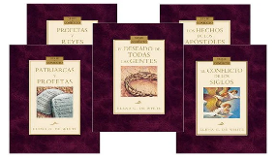
विधि वा तरिका (२)
“मेरो मुखबाट निस्कने मेरो वचन पनि त्यस्तै हुनेछ; त्यो मसँग रित्तो फर्किने छैन, तर मैले चाहेको कुरा पूरा गर्नेछ, र जुन कामका लागि मैले पठाएको छु त्यसमा सफल हुनेछ।” (यशैया ५५:११)
बाइबल अध्ययन गर्ने अन्य तरिकाहरू:
एक पदसँग अर्को पद तुलना गर्नुहोस्
(यशैया २८:१०)
पूरै अध्याय वा पुस्तक अध्ययन गर्नुहोस्
विषय वा शब्द सूचीको सहायताले विषयवस्तु अध्ययन गर्नुहोस्
बाइबलीय टिप्पणी, मीमांसा वा कमेन्टरी र शब्दकोशसँग सहायता लिनुहोस्।
सक्नुहुन्छ र छभने एलन जी. ह्वाइटको “Conflict of the Ages” श्रृंखलासँग तुलना गर्नुहोस्

Slide 9

बाइबल अध्ययनका लाभहरू

Slide 10



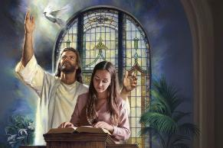
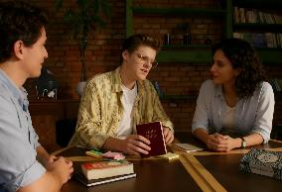
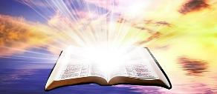
बाँड्नेको लाभ
““थाकेकोलाई सम्‍भाल्‍ने वचन जान्‍न सकून्‌ भनेर परमप्रभु परमेश्‍वरले मलाई सिकाइको बोली दिनुभएको छ। उहाँले मलाई बिहानैपिच्‍छे जगाउनुहुन्‍छ। सिक्‍नेलाई झैँ ध्‍यानसित सुन्‍न उहाँले मेरो कान खोलिदिनुहुन्‍छ।" यशैया ५०:४।
जब तपाईं साबथको लागि प्रवचन तयार गर्नुहुन्छ, पवित्र आत्माले प्रेरणा दिनुभएको अनुसार तपाईँले रोज्नुभएको विषयवस्तु अध्ययन निम्ति विशेष समय प्रार्थना गरेर समर्पण गर्नुहुन्छ। साबथमा तपाईँ प्रभावकारी रूपमा प्रवचन दिनुहुन्छ। यसमा सबभन्दा बढि फाइदा कसलाई भयो??
प्रवचनको निम्ति वा व्यक्तिगतको निम्ति बाइबल अध्ययन गर्नुहुन्छ तब यसको दोहोरो लाभ हामीलाई हुन्छ।
पहिला त हामीले सिकेको कुराबाट हामीलाई नै फाइदा हुन्छ। दोस्रोमा, जब हामीले पाएको आत्मज्ञा अरूलाई बाड्छौं अरू मानिसहरू पनि गहिरो बाइबल अध्ययन गर्न उत्साहित हुन्छन् ।
दुवै मामिलामा यसले परमेश्वरसँगको सम्बन्ध बलियो र गहिरो बनाउँछ। परमेश्‍वरको वचनको शक्ति यो हो। यो बेकारमा फर्किन्दैन (यशैया ५५:११)।

Slide 11

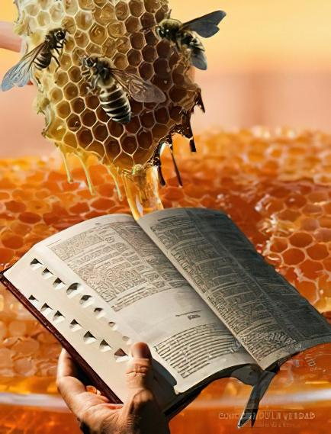

बाइबल खायो भने हुने लाभ
तपाईंका वचनहरू मेरो जिब्रोमा अति स्‍वादिष्‍ठ छन्‌, महभन्‍दा पनि मेरो मुखमा ती बढ़ी मीठा छन्‌। भजनसंग्रह ११९:१०३
हामीले परमेश्वरको वचन “खानुपर्छ” (यर्मिया १५:१६)।
यो महभन्दा मिठो भएतापनि यसलाई हामीले वास्तविक वा भौतिक रूपमा खानु हुँदैन (भजन ११९:१०३)। बाइबल अध्ययन गर्नु भनेको आत्माको निम्ति भोजन हो, जसले हाम्रो आत्मालाई ताजा बनाउँछ र चरित्र परिवर्तन गर्छ।
.
अझ यो निःशुल्क भोजन हो (यशैया ५५:१)।
अझ यो निःशुल्क भोजन हो (यशैया ५५:१)। हामी केवल परमेश्‍वरको नजिक आउनुपर्छ र बाइबल अध्ययन गर्दा त्यसमा दिइएको परमेश्‍वरको आवाज सुन्नुपर्छ। जति हामी यसमा भएका पानाहरूमा समय विताउँछौं त्यति पौष्टिक खाना हामी पाउँछौं र हामीले धेरै आशिषहरू पाउँछौं।
“मानिसले जतिसुकै बौद्धिक प्रगति गरे पनि, उसले एक क्षणका लागि पनि यस्तो नसोचोस् कि अझ ठूलो प्रकाशका लागि पवित्र धर्मशास्त्रको गहिरो र निरन्तर खोजी आवश्यक छैन। एक समुदायको रूपमा, हामी प्रत्येकलाई व्यक्तिगत रूपमा भविष्यवाणीका विद्यार्थी बन्न बोलाइएको छ।”
— एलेन जी. ह्वाइट, काउन्सिल टु राइटरस् एण्ड एडिटर्स, पृष्ठ ४१

Slide 12

““केवल धर्मको नाउँमा, औपचारिकता पूरा गर्न वा झारा टार्ने बाइबल पढाइले परमेश्‍वरको योजना अनुसार दिएको लक्ष्य पूरा मात्र हुँदैन; यसलाई अध्ययन गरेर हृदयमा सजाइ राख्नुपर्छ। परमेश्वरको ज्ञान मानसिक प्रयास बिना प्राप्त हुँदैन। हामीले लगनशीलतापूर्वक बाइबल अध्ययन गर्नुपर्छ, र पवित्र आत्माको सहायता माग्नुपर्छ ताकि हामी उहाँको वचनलाई बुझ्न सकौं। हामीले एक एक पद पढ्नुपर्छ र परमेश्‍वरको विचार त्यस पदमा हामीलाई के दिएको छ सोमा ध्यान दिएर हामीले आफ्नै बनाउनुपर्छ। परमेश्वरको वचन जीवनको रोटी हो। जसले यसलाई खान्छ र वचनलाई पचाउँछ र आफ्नो जीवनको प्रत्येक पक्षमा लागु गर्छ र आफ्नो चरित्र वा मिजासको भाग बनाउँछ त्यो मानिस परमेश्‍वरमा बलियो हुन्छ र उहाँबाट तागत मिल्छ। मरणशील मानिसको आत्मा वा मिजासलाई फुर्ती दिन्छ। उसको अनुभव परिपक्‍व हुन्छ र उसमा यस्तो आनन्द हुन्छ जुन सदाको निम्ति रहिरन्छ।"
एलेन जी. ह्वाइट, लिफ्ट हिम अप, अप्रिल ७

